Slide 1
Лабораторна робота №5
Системна задача раціонального вибору параметрів складних виробів
Воронцева Аліна
Матвіїв Катерина

Slide 2
Постановка задачі:
На основі методів відновлення функціональної залежності реалізувати метод пошуку множини Парето – множини непокращуваних результатів.

Slide 3
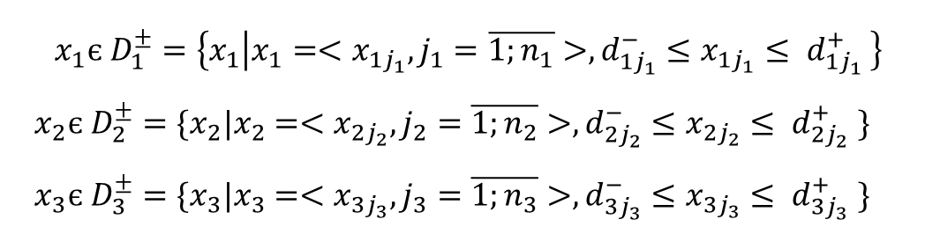
Математична формалізація:
Задано початкові умови на вхідні та вихідні параметри у вигляді нерівностей:
$$x_{1}є D_{1}^{±}=\left\{x_{1} | x_{1}=<x_{1j_{1}}, j_{1}=\overline{1;n_{1}}>,d_{1j_{1}}^{−}≤x_{1j_{1}}≤ d_{1j_{1}}^{+} \right\}$$
$$x_{2}є D_{2}^{±}=\{x_{2}|x_{2}=<x_{2j_{2}}, j_{2}=\overline{1;n_{2}}>,d_{2j_{2}}^{−}≤x_{2j_{2}}≤ d_{2j_{2}}^{+} \}$$
$$x_{3}є D_{3}^{±}=\{x_{3}|x_{3}=<x_{3j_{3}}, j_{3}=\overline{1;n_{3}}>,d_{3j_{3}}^{−}≤x_{3j_{3}}≤ d_{3j_{3}}^{+} \}$$
Необхідно сформувати множину Парето :

Slide 4




Розв’язання задачі:
Використовувались наступні методи коригування параметрів системи:
Для коригування вихідних параметрів здійснювались наступні кроки:
1) Відновлювалась функціональна залежність одним із можливих варіантів, представленим у лабораторних роботах №2, №3
2) Методами умовної оптимізації знаходимо:
3) Формуємо результат:

Slide 5

Розв’язання задачі:
Для коригування вихідних параметрів здійснювались наступні кроки:
4) Перевіряємо виконання умов:

Slide 6
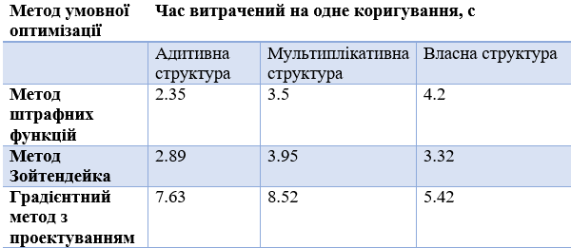
Методи умовної оптимізації:
В програмі було реалізовано 3 методи оптимізації та визначено середній час на одну ітерацію при використанні даного методу:
Відповідно до результатів, обрано: метод штрафних функцій

Slide 7
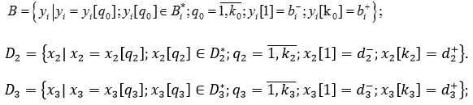
Розв’язання задачі:
Для коригування здійснювались наступні кроки:
1) Формуємо дискретні аналоги:
2) Відновлюємо функціональна залежність одним із можливих варіантів, представленим у лабораторних роботах №2, №3
Отримаємо систему рівнянь:

Slide 8
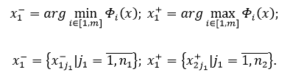
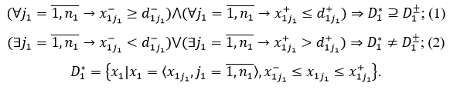

Розв’язання задачі:
Для коригування здійснювались наступні кроки:
3) Розв’язуємо систему:
4) Перевіряємо виконання умов:
Аналогічно проводиться коригування $D_{2}^{±} та D_{3}^{±}.$

Slide 9
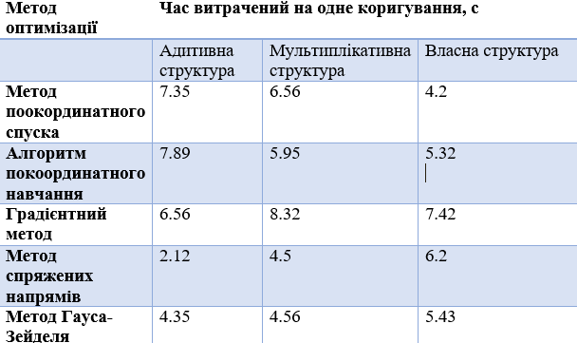
Методи безумовної оптимізації:
Відповідно до результатів, обрано: метод спряжених напрямів.

Slide 10
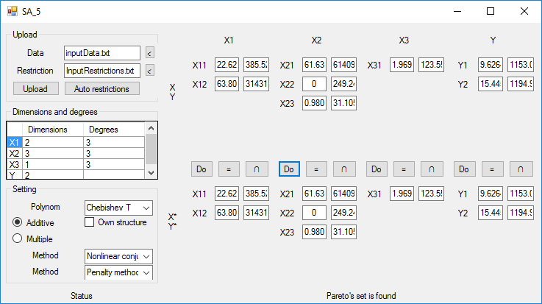
Інтерфейс програми
Це є також представлення результатів роботи програми на збуреній тестовій вибірці

Slide 11

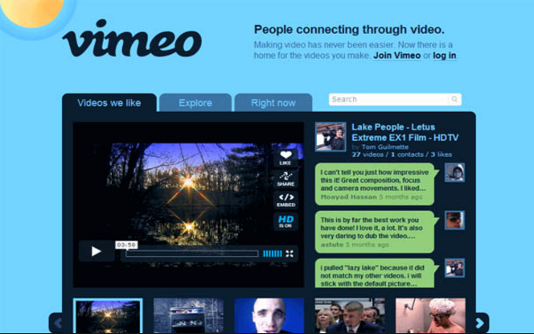
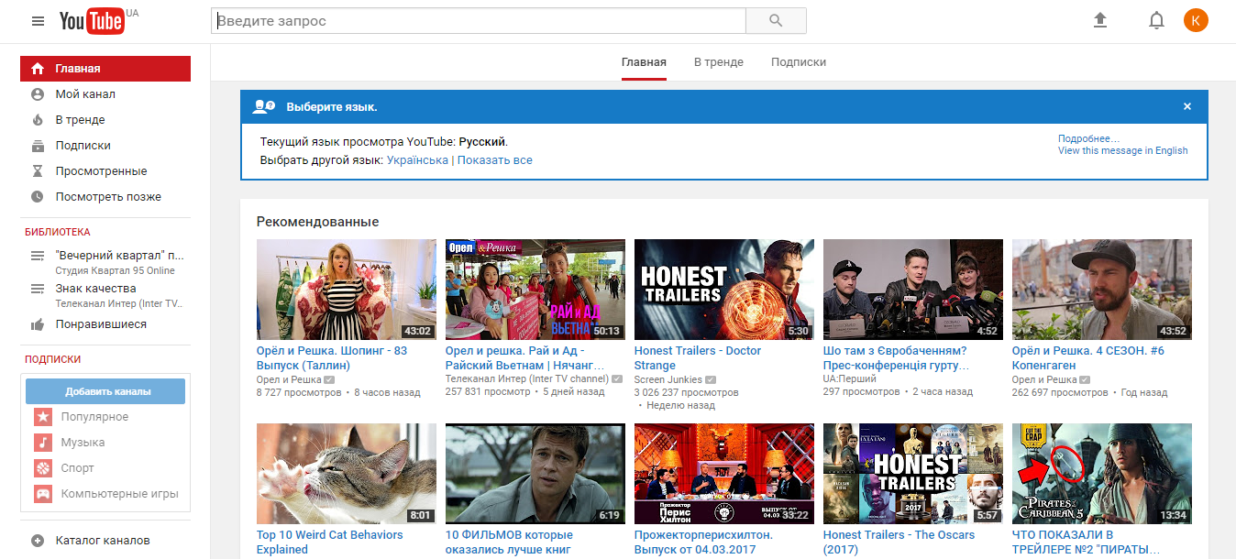
Власна задача
Розглядаємо веб-сайти, основний контент яких відео
В якості вихідних параметрів розглядаємо:
Y1 – Popularity, популярність сайту Y1 є [0;10]
Y2 – Benefits, прибутковість сайту

Slide 12
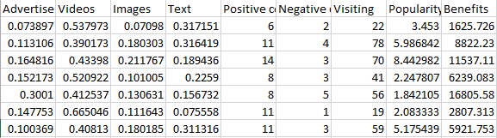
Власна задача
Вхідні параметри:
X11 – Advertise, частка реклами на сайті
X12 – Videos, частка відео на сайті, які не є рекламою
X13 – Images, частка картинок на сайті, які не є рекламою
X14 – Text, частка тексту, яка не є рекламою
X21 – середнє число позитивних коментарів за тиждень
X22 – середнє число негативних коментарів за тиждень
X31 – середнє число відвідувань сайту за день
Частина вибірки:

Slide 13
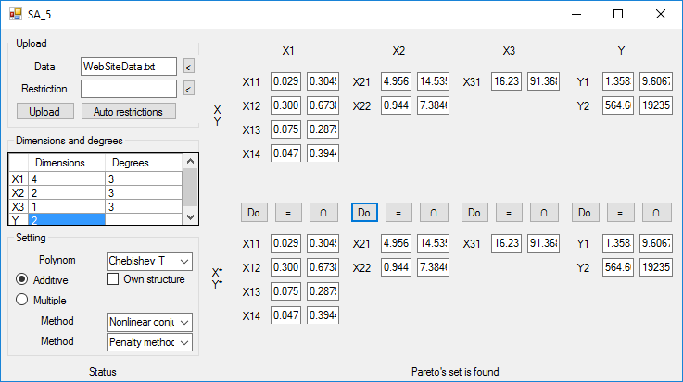
Результати роботи програми

Slide 14
Результати роботи програми
Множиною Парето для даної задачі буде:
X11 є [0.029;0.3049]
X12 є [0.300;0.6730]
X13 є [0.075;0.2873]
X14 є [0.047;0.3942]
X21 є [4.956;14.534]
X22 є [0.944;7.3832]
X31 є [16.23;91.365]
Y1 є [1.358;9.6067]
Y2 є [564.6;19235]

Slide 15
Література:
Kanbur, Ravi (January–June 2005). "Pareto's and Slaters revenge" (pdf). Journal of Social and Economic Development. Institute for Social and Economic Change, Bangalore
В роботі представлене застосування множини Парето та Слейтера в теорії прийняття рішень, зокрема в економіці. Множина Слейтера – це множина можливих копромісів. Розглядаються функції виграшу при взаємодії кількох учасників ринку (підприємств, країн, тощо), для яких оцінюється виграші в залежності від достовірності дій інших учасників та обраних ними стратегій.
FARRELL, M.J. 1959. “The Convexity Assumptions in the Theory of Competitive Markets.” Journal of Political Economy. Vol. 67.
В даній роботі розглядається використання множини Парето при вирішенні задач теорії прийняття рішень в умовах конкуренції між учасниками, з їх можливістю вступати в коаліції. Розгядаються методи оцінки конкурентноздатності суперників з метою визначення власної стратегії, прогнозу результатів такої стратегії.
Т. I. Сергiєнко, Про iснування парето-оптимальних розв’язкiв задачi векторної оптимiзацiї з необмеженою допустимою областю
Доведена достатня умова iснування парето-оптимальних розв’язкiв векторної задачi з лiнiйними частковими критерiями оптимiзацiї на необмеженiй опуклiй замкненiй множинi. Ця умова накладається на всi точки перетину рецесивного конусу множини допустимих розв’язкiв задачi та конусу, який частково впорядковує цю множину.

Slide 16
Література:
Mathur (Spring 1991). "How well do we know Pareto optimality?". The Journal of Engeneering Education. Taylor and Francis via JSTOR. 22 (2): 172–178
Стаття представляє доробки для оцінки надійності приладів в умовах, при яких необхідна висока швидкість знаходження оптимумів функцій, тому з даною метою спершу шукають множину Парето, щоб відкинути завідомо непридатні варіанти, після чого шукати оптимум із заданими вагами.
Е.М.Захарова, И.К.Минашина Обзор методов многомерной оптимизации
В статті розгялнуто основні методи багатовимірної оптимізації, проведено порівняння їх ефективності, оцінено переваги та недоліки методів в залежності від виду функцій, початкових умов, тощо.
Дана джерело було корисним для визначення оптимального методу мінімізації.
М. НЕФЬОДОВ, Т.Ю. БАЛИЦЬКА МЕТОДИ ОПТИМІЗАЦІЇ В ПРИКЛАДАХ І ЗАДАЧАХ
В підручнику описані методи умовної та безумовної оптимізації, наведені їх алгоритми, порівняння методів, математичне обгрунтування збіжності методів

Slide 17
Дякуємо за увагу!

